Slide 1


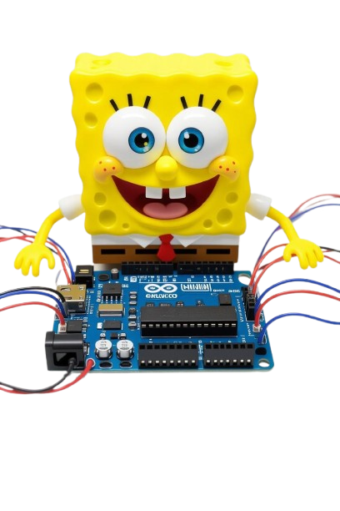



Curso de Arduino
Modulo I
Introducción a la electrónica
Básica
Clase 01
Ing. Luis Alexis Rojas Rondan

Slide 2

Que es la electricidad?
Forma de energía
Conjunto de fenómenos físicos relacionados con la presencia y flujo de cargas eléctricas

Slide 3
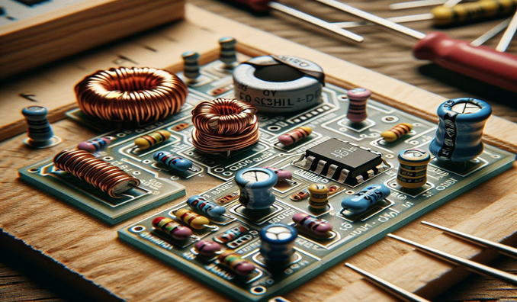
Que es la electrónica?
Rama de la física/ingeniería
Estudia y emplea sistemas basados en la conducción y el flujo de electrones

Slide 4
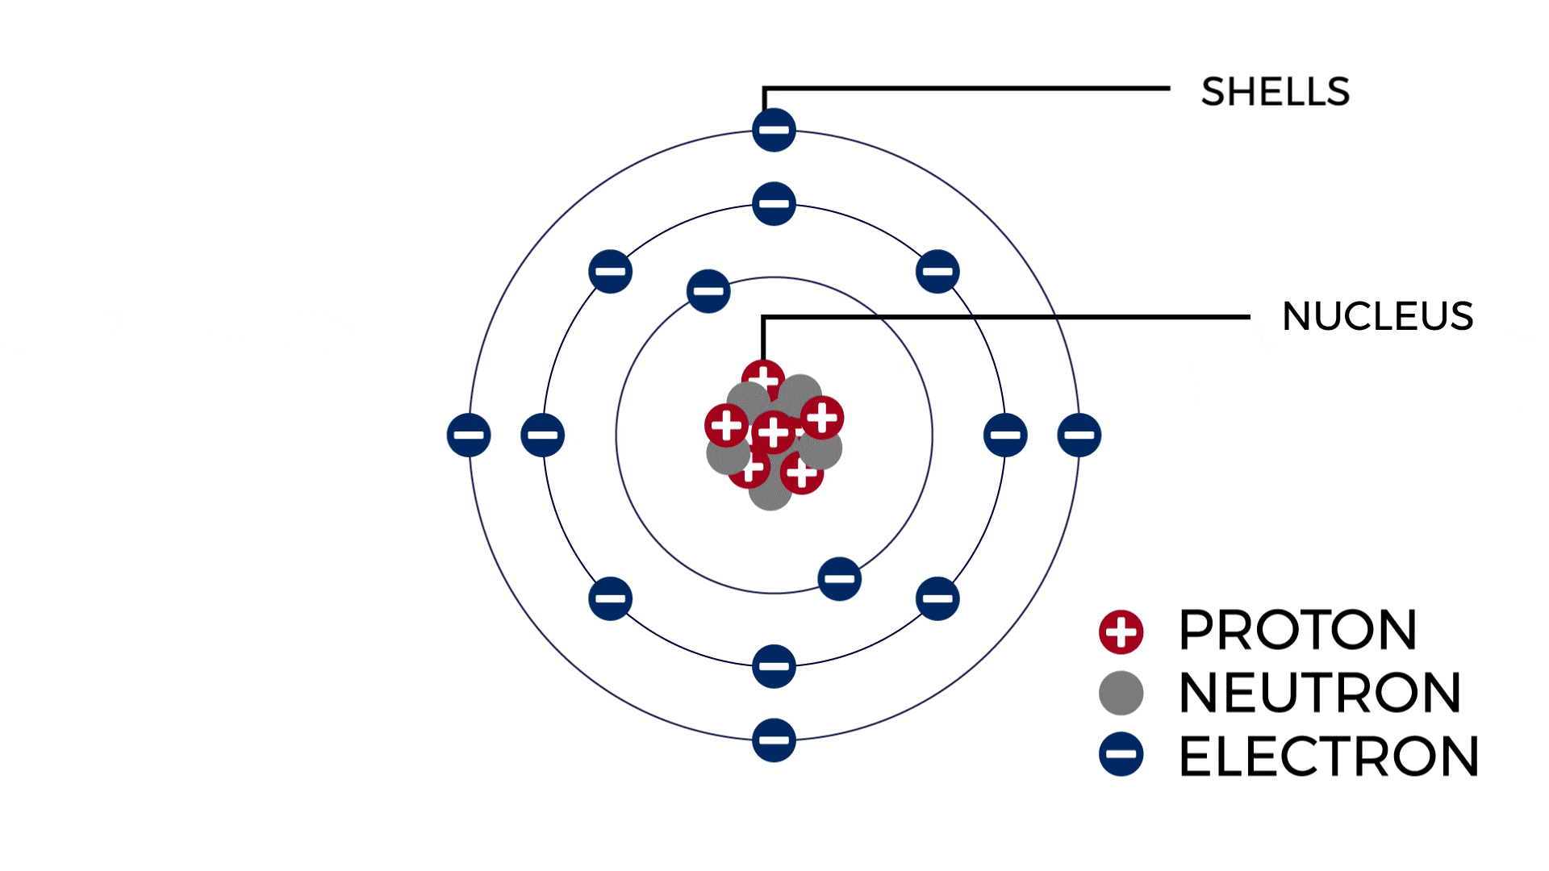
Electrón
Partícula elemental subatómica
Carga eléctrica negativa
Causantes de la electricidad

Slide 5
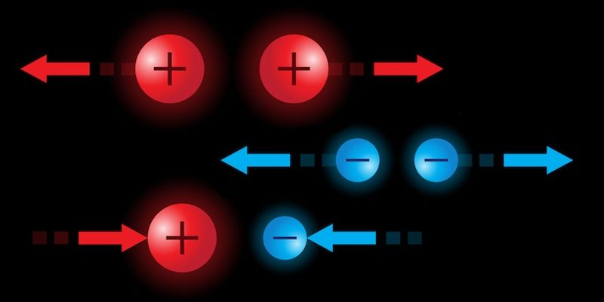
Carga eléctrica
Propiedad física de algunas partículas subatómicas
Atracción y repulsión entre ellas
Influida por y generadora de campos magnéticos

Slide 6
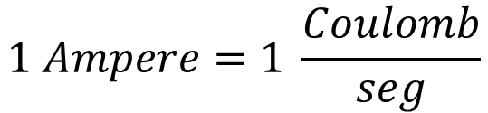
Corriente eléctrica
Intensidad
Flujo de carga electica por unidad de tiempo
Produce campos magnéticos
$$1 Ampere=1 \frac{Coulomb}{seg}$$

Slide 7
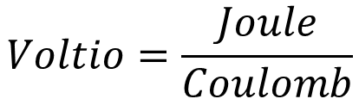
Tensión
Diferencia de potencial eléctrico en dos puntos
Potencial eléctrico: El trabajo que tiene que realizar una fuerza externa para llevar una carga eléctrica de un punto a otro
$$Voltio=\frac{Joule}{Coulomb}$$

Slide 8
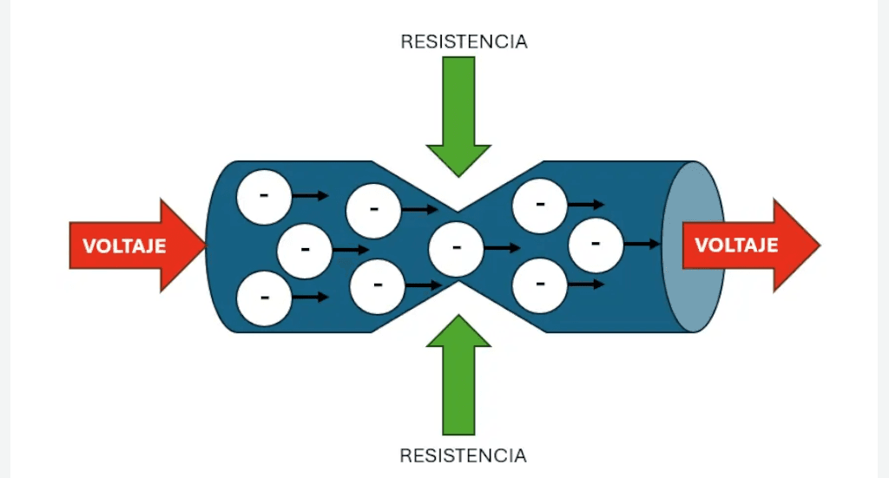
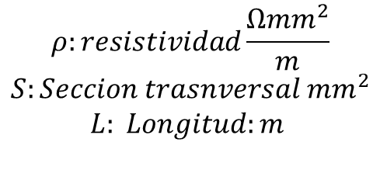
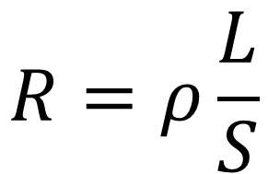
Resistencia
Oposición de los electrones a desplazarse por un conductor
A menor resistencia mayor conductividad
$$R=ρ\frac{L}{S}$$
$$ρ:resistividad\frac{Ωmm^{2}}{m}$$
$$S:Seccion trasnversal mm^{2}$$
$$L: Longitud:m$$

Slide 9
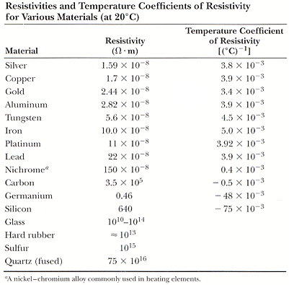
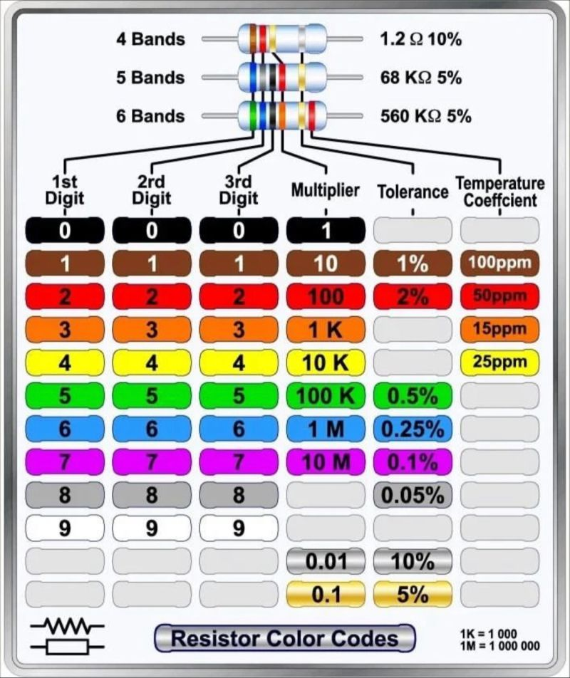
Lectura de resistencia eléctrica

Slide 10
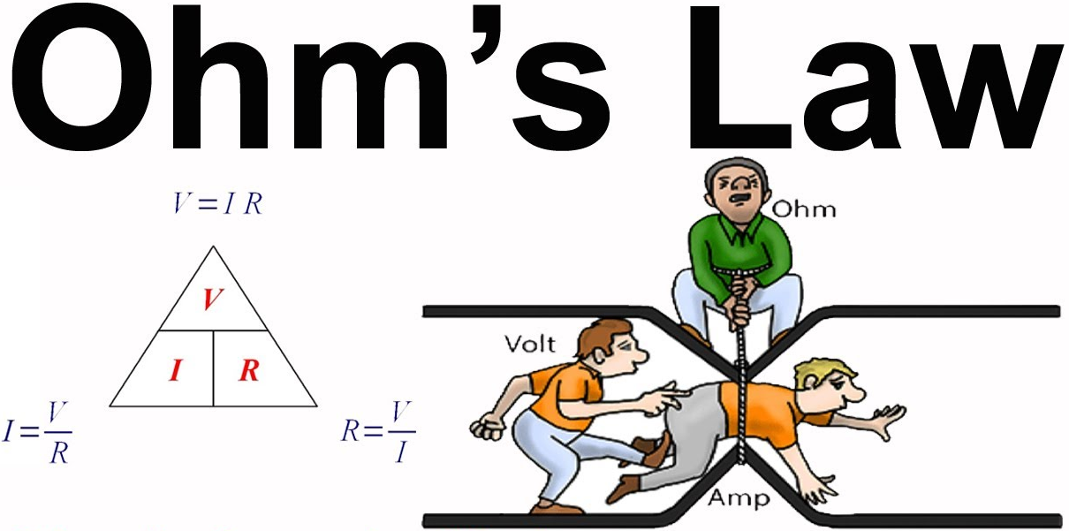
Relación entre propiedades
R = resistencia
I = intensidad/corriente
V = tensión

Slide 11
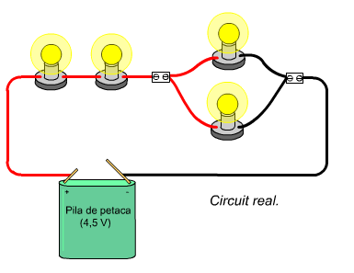
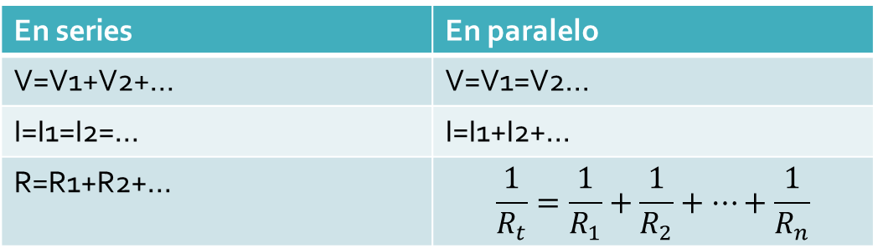
Circuito eléctrico
Un circuito eléctrico es una interconexión de componentes eléctricos, como fuentes de energía, conductores, receptores y elementos de control, que forma una trayectoria cerrada permitiendo el flujo de corriente eléctrica.
En series | En paralelo
V=V1+V2+… | V=V1=V2…
I=I1=I2=… | I=I1+I2+…
R=R1+R2+… | $$\frac{1}{R_{t}}=\frac{1}{R_{1}}+\frac{1}{R_{2}}+…+\frac{1}{R_{n}}$$

Slide 12
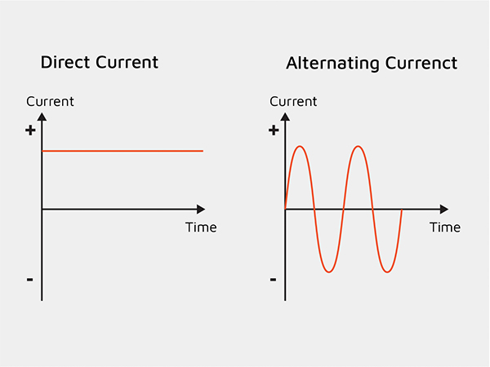
AC/DC
La corriente alterna (CA) y la corriente directa (CD) son dos formas fundamentales de electricidad que se diferencian principalmente en el comportamiento de los electrones dentro de un conductor.
En la corriente directa, los electrones fluyen en una sola dirección, desde el polo negativo hacia el positivo, manteniendo una polaridad constante y un voltaje estable, lo que proporciona una corriente uniforme y estable
En cambio, en la corriente alterna, el flujo de electrones oscila periódicamente, invirtiendo su dirección de forma cíclica, lo que provoca cambios constantes en la polaridad y el voltaje

Slide 14
CLASE 02
Componentes electrónicos básicos

Slide 15
Un componente electrónico es un dispositivo que forma parte de un circuito electrónico. Se suelen encapsular, generalmente en un material cerámico, metálico o plástico, y terminar en dos o más terminales o patillas metálicas. Se diseñan para ser conectados entre ellos, normalmente mediante soldadura, a un circuito impreso, para formar el mencionado circuito.

